Slide 1

КАК ПЕДАГОГУ ИСПОЛЬЗОВАТЬ НЕЙРОСЕТИ В ОБРАЗОВАНИИ мастер-класс
Бакина Ирина Васильевна
МАДОУ «Детский сад № 24»
го Дегтярск
декабрь, 2023

Slide 2
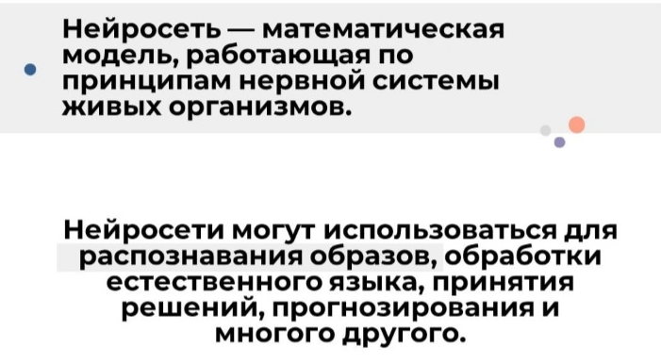

Slide 3
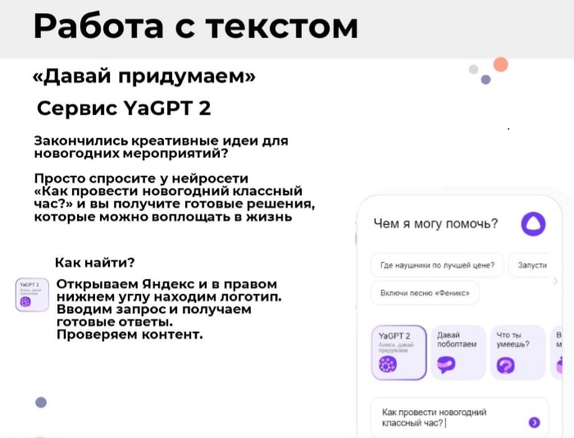

Slide 4
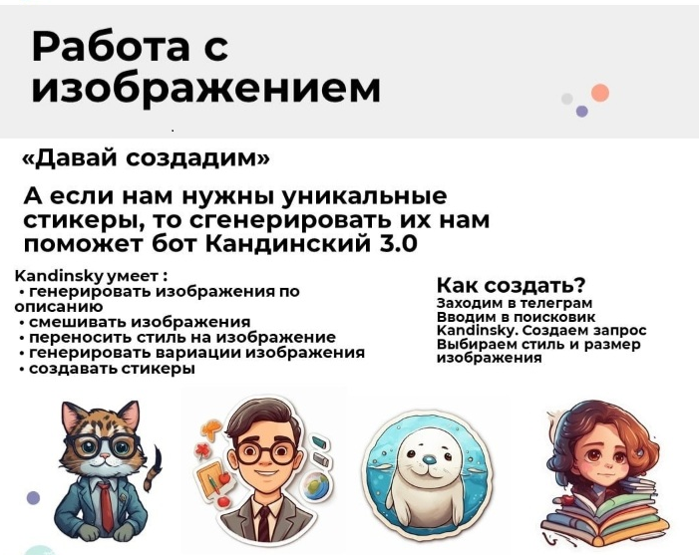

Slide 5


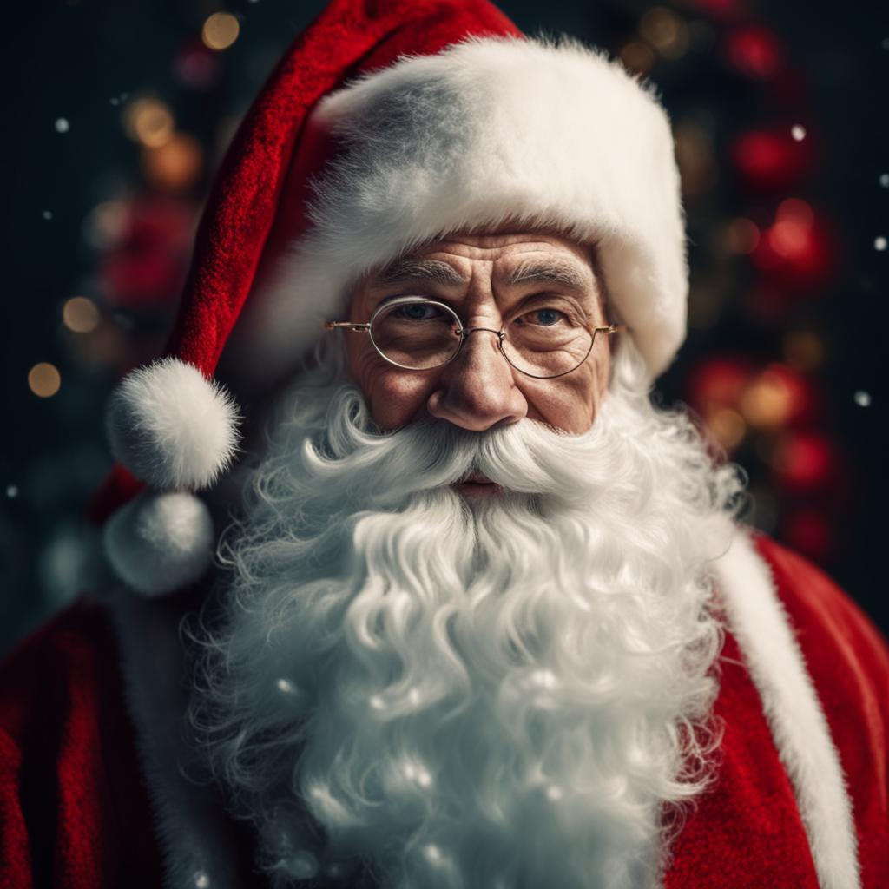

Slide 6
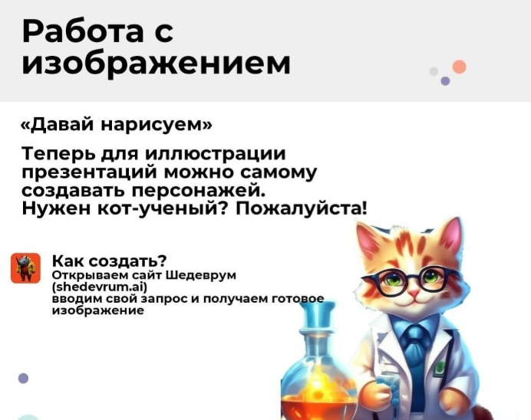

Slide 7
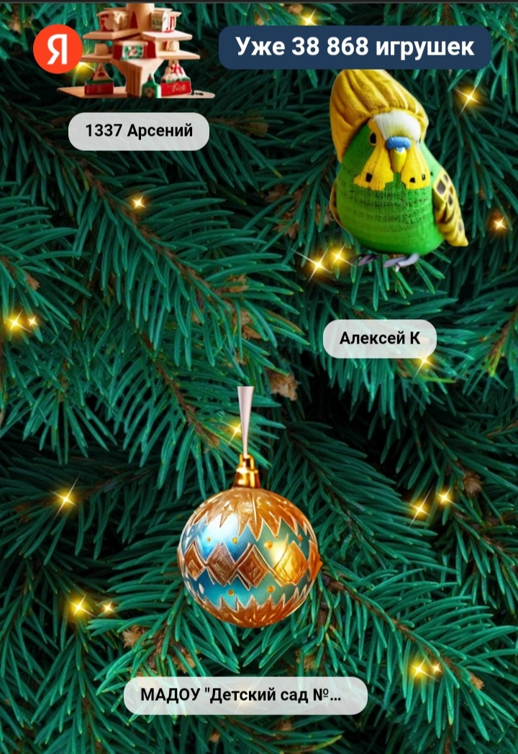
САЙТ ШЕДЕВРУМ создала новогоднюю игрушку по словесному описанию и разместила на главной елке Яндекса
https://ya.ru/?push_id=1702483921609000-4962613543840984183&toy=b2rdtvqbc4x&utm_sup_project=shedevrus&utm_sup_source=push&utm_sup_type=new_year_toy_moderation

Slide 8
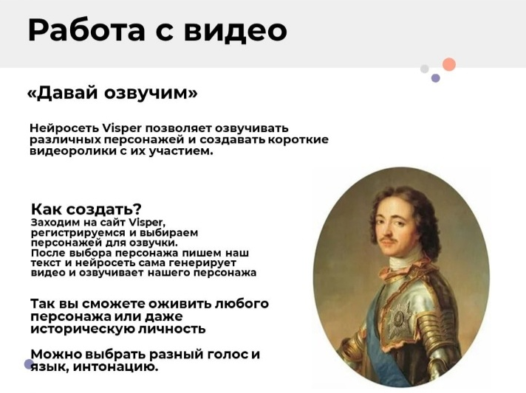

Slide 9
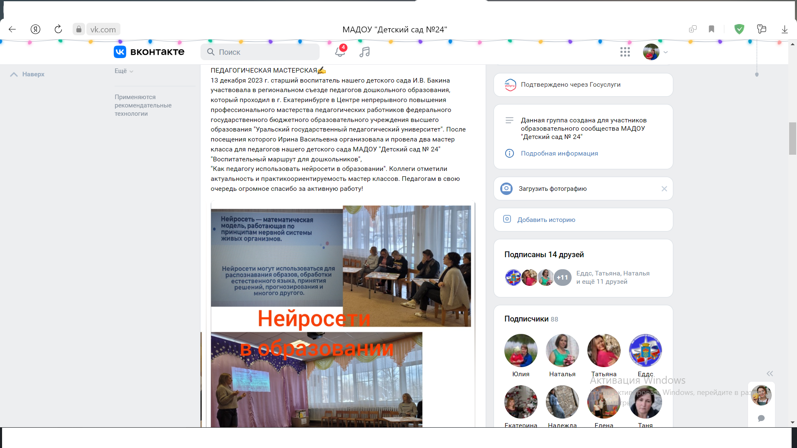
Ссылка на размещение информации мастер класса
https://vk.com/public216938419?w=wall-216938419_265

